Slide 1

Ein Jahr KI im Unterricht
Fraktion Berufsfachschulen

Slide 2


Über uns
Michel Schlatter
Dozent für Künstliche Intelligenz
Leiter KI-LAB an der Berufsschule Baden
ICT-Lehrperson
Gründer AIVANTAGE GmbH
IPA-Experte
Lorena Zovkic
Projektleiterin Blended Learning
ICT-Lehrperson
IT-Projektleiterin Bio Partner Schweiz AG

Slide 3
Begrifflichkeiten
Generative AI
Erschafft etwas neues wie Bilder (Dall-E) oder Texte (ChatGPT)
Pretrained
Vortrainiert, kann schon «etwas»
Transformer
Modell/ Architektur
Language Modelle
      Eine KI, welche menschliche Texte versteht, verarbeitet und erstellt
      ChatGPT (OpenAI)
        GPT 3.5
        GPT 4.0
      Bard/ Gemini (Google)
      Claude.ai
      Open-Source Modelle

Slide 4
Begrifflichkeiten
Prompt
Anweisung für das Language Model
  “Bitte erstelle eine Liste mit den Kernaussagen und fasse danach den folgenden Text zusammen : [Text]”
Kontext
Chatverlauf
Informationen die das Modell nicht kennt (z.B. aus einem Fachbuch)
Knowledge Cutoff
Informationsstand (Datum) des Modells
Jan. 2022 (GPT-3.5) | April 2023 (GPT-4o) | Dez. 2023 (GPT-4)
Umgehung: Informationen im Prompt mitgeben

Slide 5
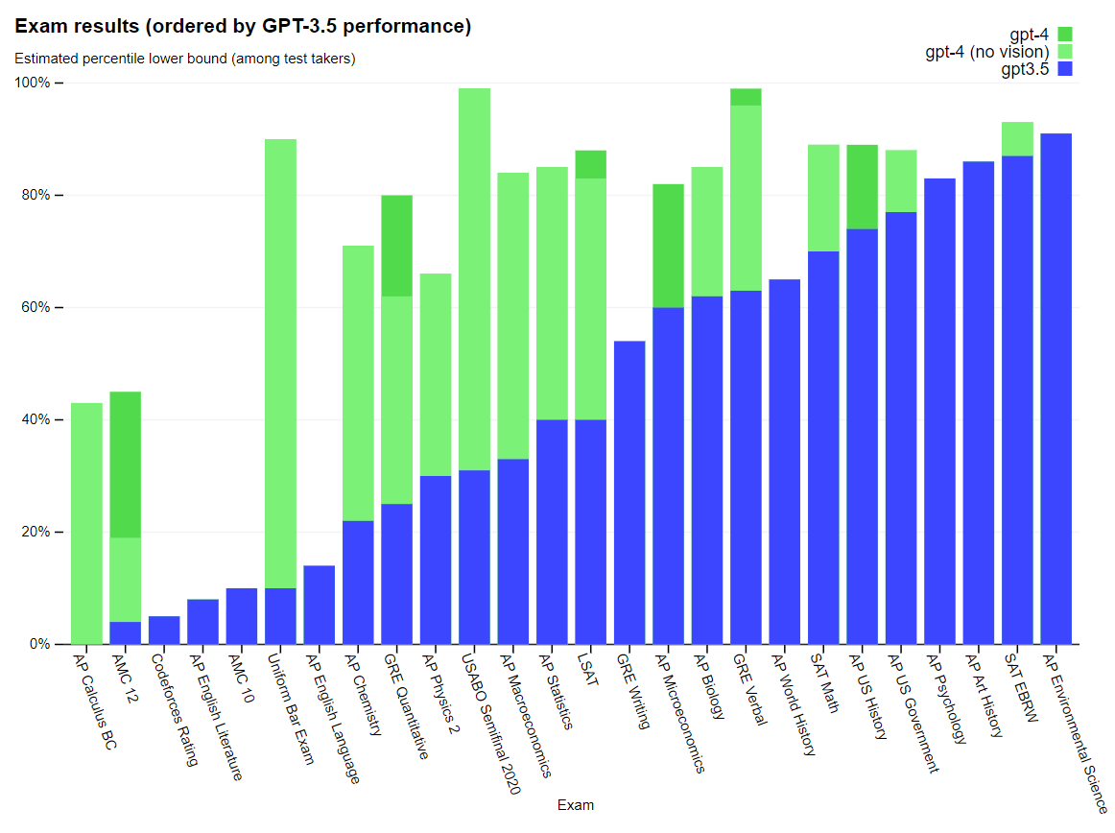
Vergleich
Prüfungsresultate von GPT-3.5 und GPT-4:
USABO 2020: USA Biologie-Olympiade 2020:
  GPT-3.5 ist besser als 30% der Teilnehmer
  GPT-4 ist besser als 98% der Teilnehmer
GRE Microeconomics: Prüfung in Mikroökonomie
  GPT-3.5 ist besser als 22% der Teilnehmer
  GPT-4 ist besser als 80% der Teilnehmer
Uniform Bar Exam: Standardisierte Anwaltsprüfung
  GPT-3.5 ist besser als 10% der Teilnehmer
  GPT-4 ist besser als 90% der Teilnehmer
*Ein Perzentil von 75 bedeutet, dass ein Testteilnehmer gleich gut oder besser abgeschnitten hat als 75% der anderen Prüfungsteilnehmer. Mit anderen Worten, 25% der Teilnehmer hatten ein besseres Ergebnis, und der Teilnehmer liegt im oberen Viertel der Ergebnisverteilung.
Quelle: https://openai.com/research/gpt-4

Slide 6
KI-LAB an der BBB
Workshops zu AI Grundlagen mit den Lehrpersonen
Einführung von KI-Tools für Lehrpersonen
Fächerspezifische Schulung der Lehrpersonen
Wissen kompakt: Kurze Lernvideos für neue Lehrpersonen
Kontrollierte Einführung von ersten KI-Lerncoaches zusammen mit dem BBBlended-Learning Team

Slide 7
Einordnung der Auswirkungen
Digitale Berufe
Bildung
Dienstleistung (Consulting, Marketing …)
Softwareentwicklung
Kreative Arbeit (Adobe Firefly)
Profitieren in den Haupttätigkeiten
Lösungsentwürfe
Brainstorming | Sparringpartner
Tools wie CoPilot
Bildung: Erstellen von Inhalten | Korrektur | Lernen
Nicht digitale Berufe:
Handwerkliche Berufe
Dienstleistung (Gastgewerbe, Einzelhandel)
Profitieren bei den digitalen Nebentätigkeiten
Rapporte erstellen
Offerten | Rechnungen
Beratung (Vorbereitung)
Kommunikationscoach
In der Bildung praktisch in jedem Fach Anwendungsfälle entdeckt

Slide 8

Fächerspezifischer Einsatz von AI
In jedem Fach gibt es unterschiedliche Einsatzzwecke von KI -
Automobil
Fehlerdiagnose
Differentialdiagnose
Gastro
Menüplan in wenigen Sekunden
Rezepte
Beratung (Wein)
Einsatz von AI im Programmierunterricht
AI schlägt Code vor
Führt Code-Reviews durch
Bewerbungen
Motivationsschreiben
Lebensläufe

Slide 9
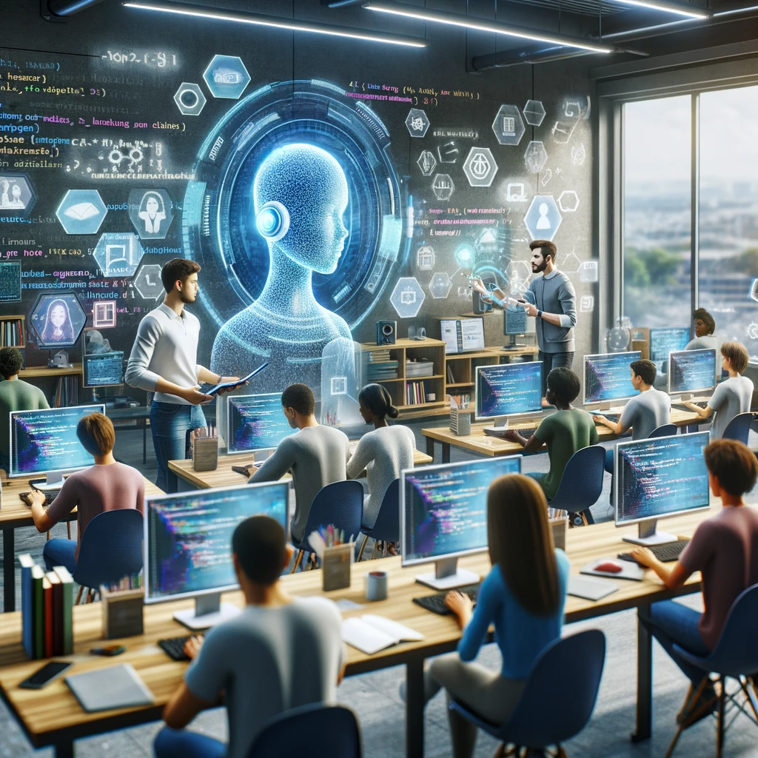
Fächerspezifischer Einsatz von AI
In jedem Fach gibt es unterschiedliche Einsatzzwecke von KI -
Einsatz in den MEM-Berufen
Schema wird an KI erklärt, bis sie es versteht und Fragen dazu beantworten kann
Einsatz im Deutschunterricht
Texte von AI erstellen und verbessern lassen
Grammatik und Rechtschreibprüfung durch AI
Verbesserung von KI erstellten Texten
Einsatz im Fremdsprachenunterricht
Simulation eines Gesprächs in einer Fremdsprache
AI reagiert, führt das Gespräch fort
Korrigiert bei Fehlern

Slide 10
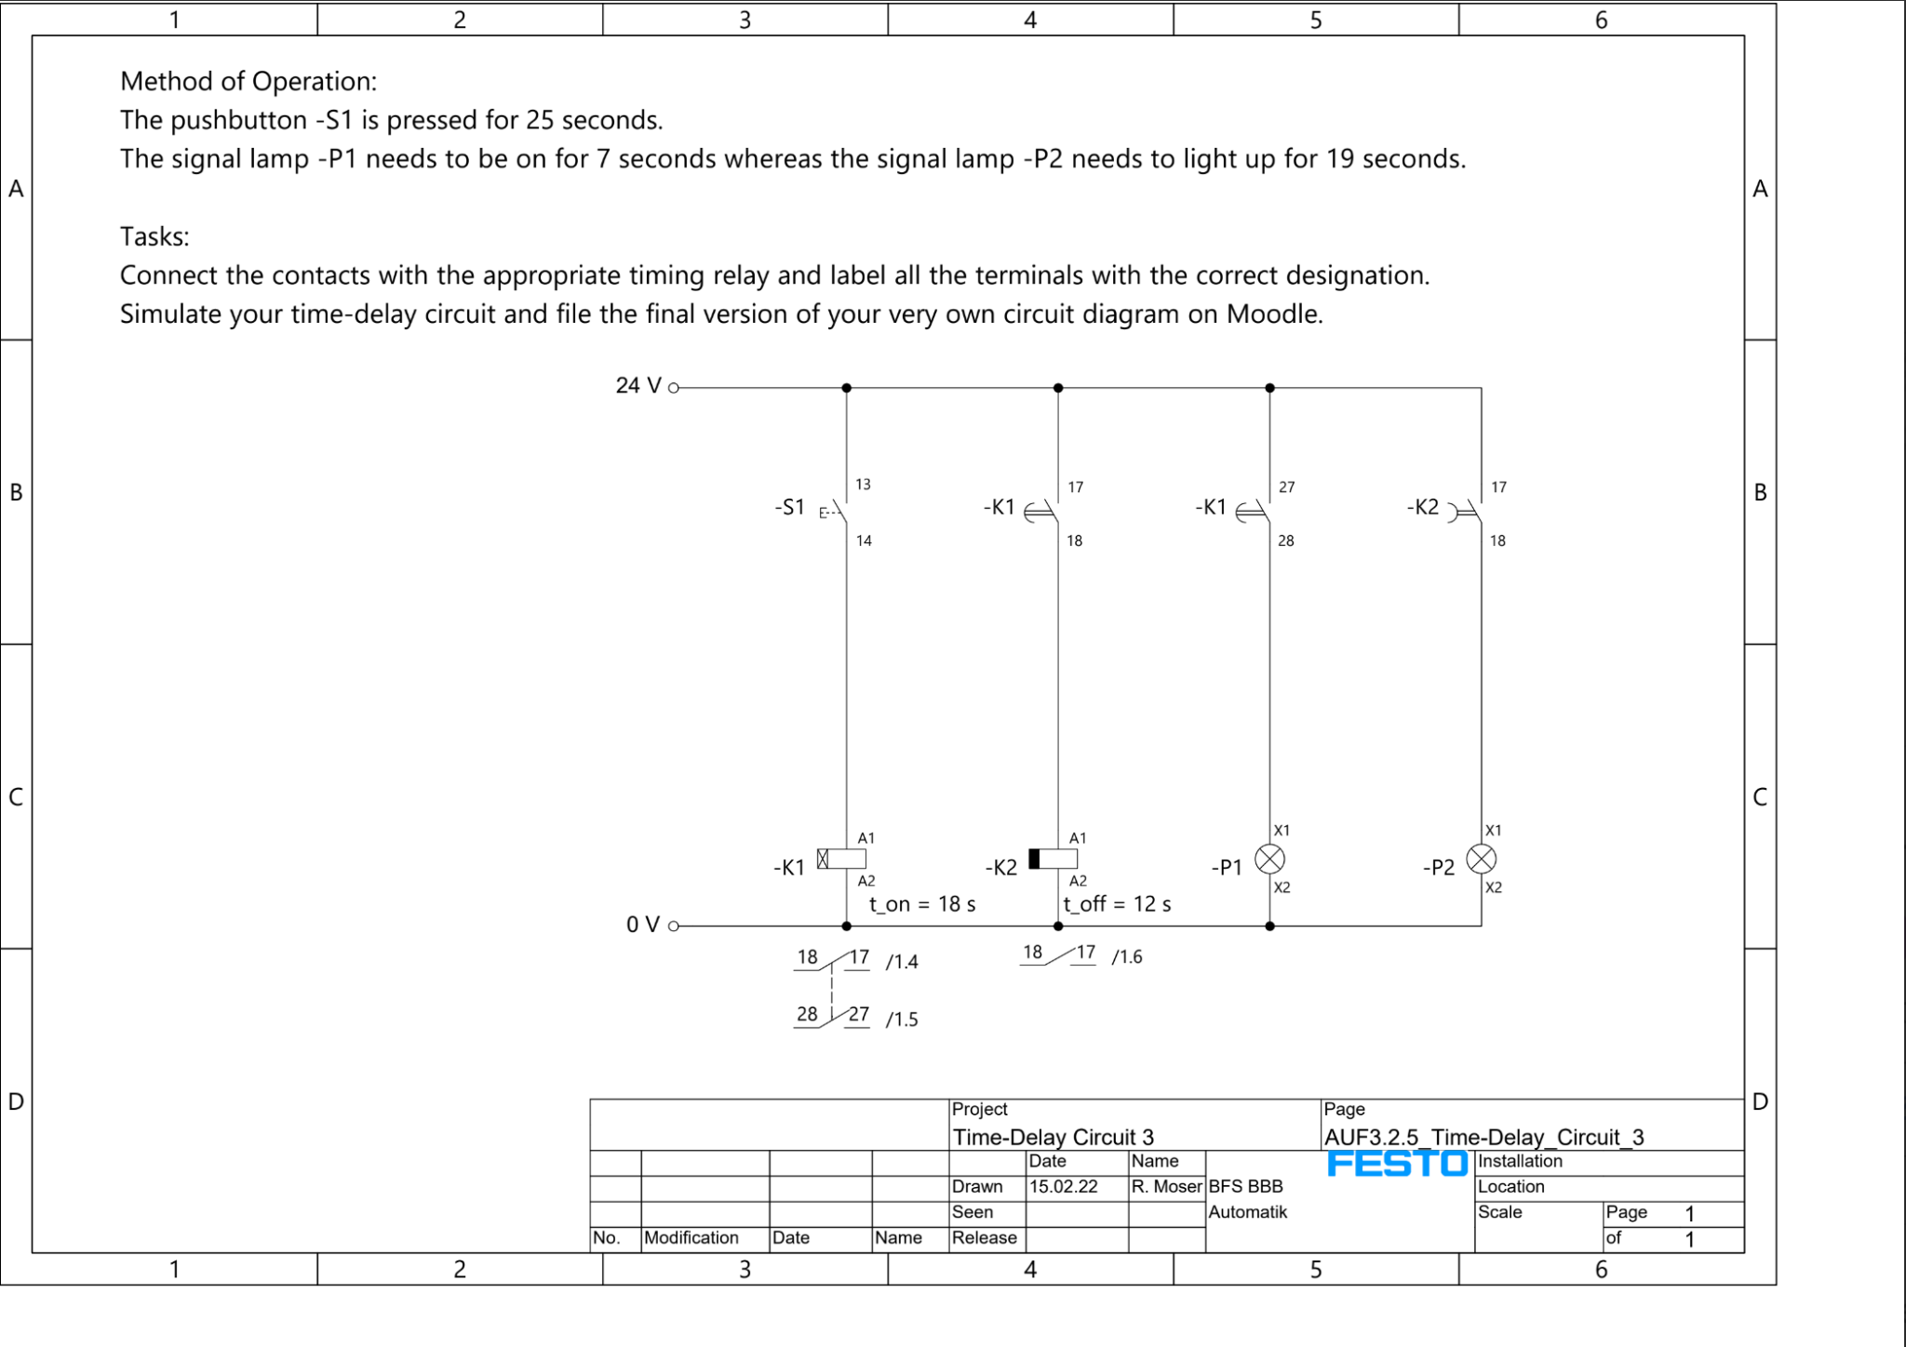
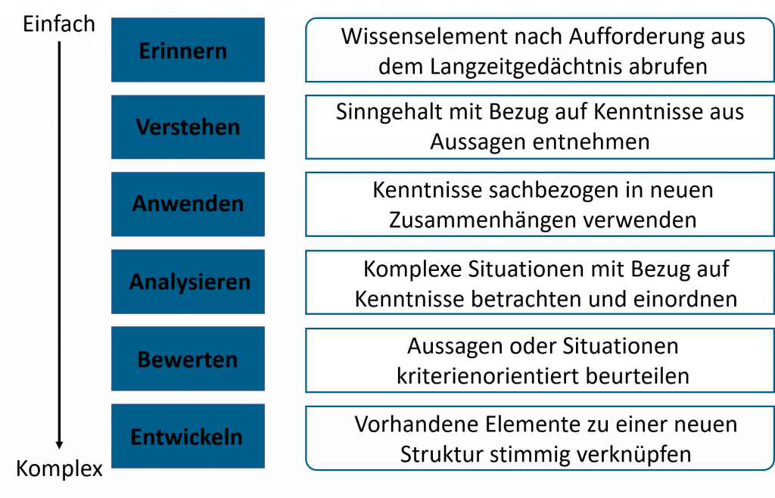
Neue Lernform
BL erklärt der KI das Schema
AI löst die Aufgabe
BL überprüft die Antwort
BL erklärt iterativ so lange neu, bis KI die Lösung findet
Ebenfalls in Mathematik mit komplexen Skizzen/ Grafiken anwendbar.

Slide 11
Beobachtung
vorher
nacher

Slide 12
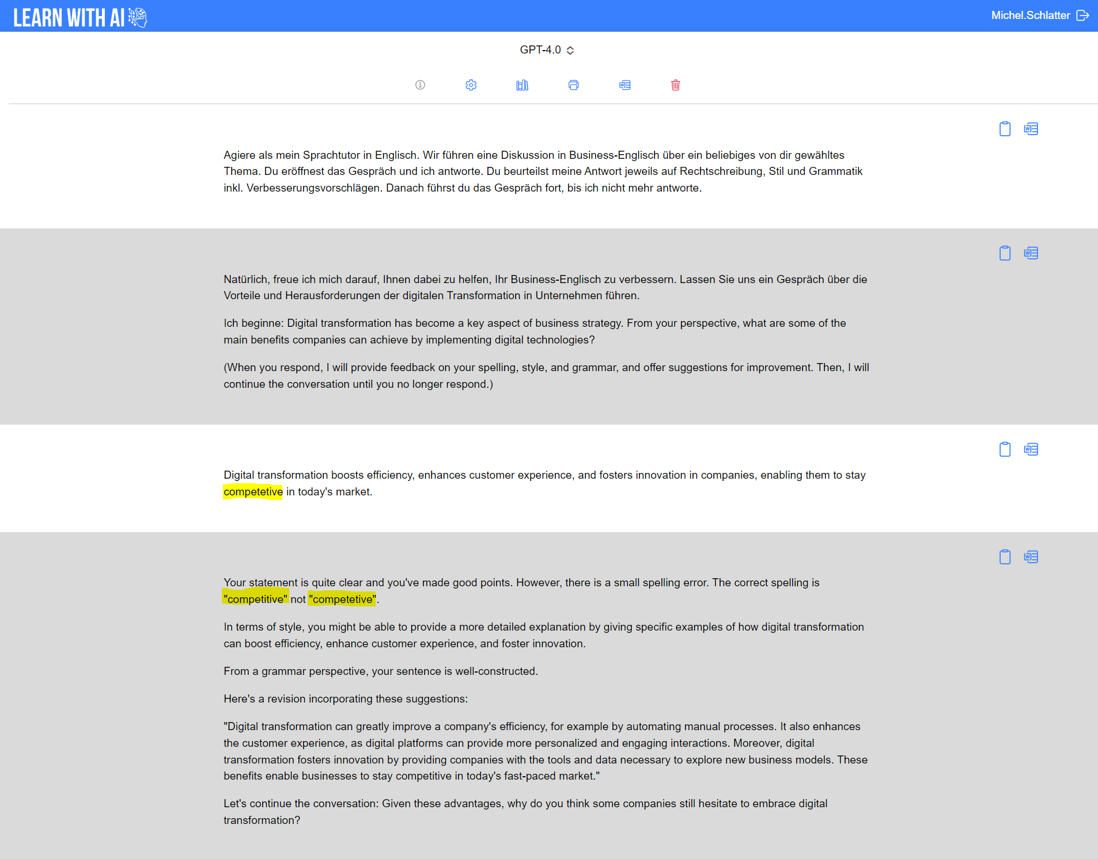
Gesprächssimulation - Business Englisch
Lerncoach in Learn-With.AI
Gesprächsbeginn der AI
(Englisch)
Meine Antwort
(Englisch)
AI macht auf Fehler aufmerksam
Verbesserungsvorschlag
Führt das Gespräch fort

Slide 13
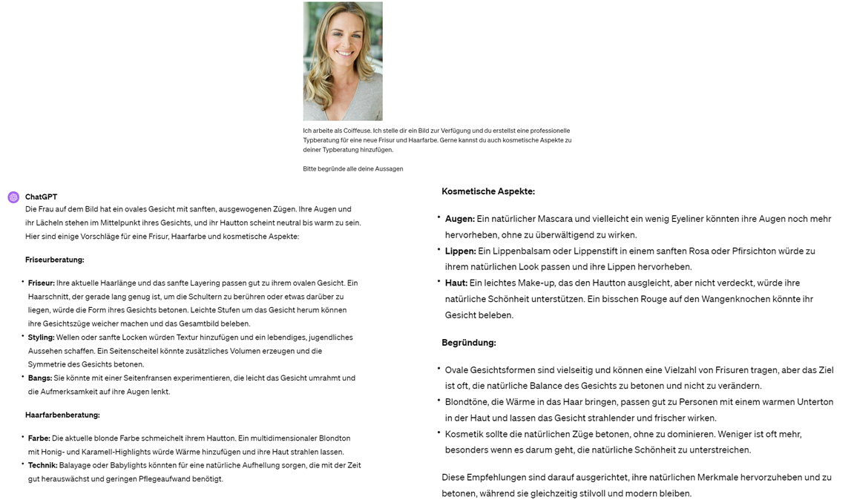
Typberatung in kosmetischen Berufen

Slide 14
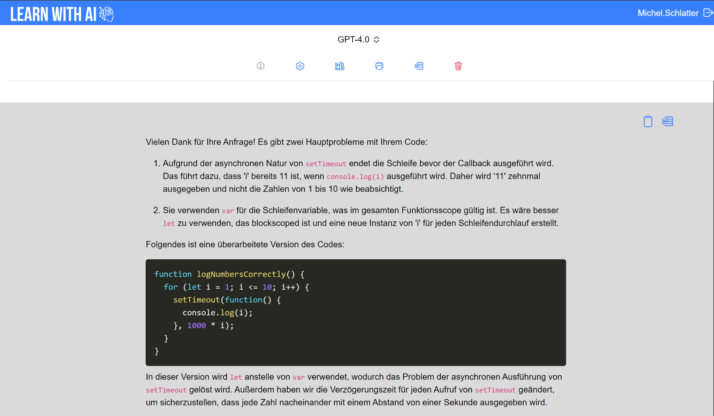
Programmierung
Fehlerhaften Code verbessern
Code Reviews durchführen
Code erstellen (~ mittelkomplexer Code)
Tools wie CoPilot
Effizienzsteigerung bei Neuentwicklungen bis 20-30%

Slide 15
Erkenntnisse JetSet
Unterstützung bei Korrektur von Prüfungen
Lehrpersonen nutzen KI für die Inhaltserstellung
Lerncoach für diverse Bereiche (auch für Abu Leitfaden)
Grossteil der Lehrpersonen möchte KI aktiv mit den BL einsetzen (v.a. Lerncoaches)
KI bringt einen echten Mehrwert

Slide 16
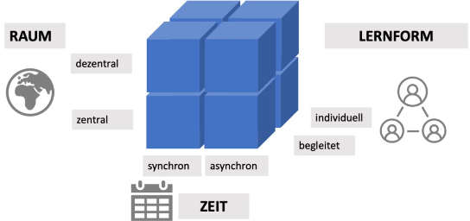
Blended Learning Lernsettings

Slide 17
Blended Learning Lernsettings
Drei prinzipielle Lernsettings an der BBB​
Lehrpersonengesteuertes Lernen (LPGL)​
Begleitetes selbstorgansiertes Lernen (BGSOL)​
Individuelles/selbstorganisiertes Lernen (SOL)

Slide 18
Warum KI im Blended Learning?
Herausforderungen die es zu Lösen gibt:
Heterogenität der Lernenden.
Unterschiedliche Lernbedürfnisse und -geschwindigkeiten.
Begrenzte Ressourcen und Zeit für individuelle Förderung.
Abhängigkeit von KI
Datenqualität in KI-Tools

Slide 19
Einsatzbereiche von KI im Blended Learning
Personalisierung des Lernens
Beispiel: KI-gestützte Lernplattformen passen Lerninhalte automatisch an den Fortschritt der Lernenden an.
Alle Lernenden erhalten genau das, was sie brauchen, um ihre individuellen Schwächen zu überwinden und Stärken auszubauen.
Automatisiertes Feedback und Bewertung
Beispiel: KI kann Aufsätze und Aufgaben bewerten, Feedback zu Multiple-Choice-Fragen geben und Vorschläge zur Verbesserung machen.
Lehrpersonen werden entlastet und Lernende erhalten schneller Rückmeldung, was den Lernfortschritt beschleunigt.
Lernanalytik und vorausschauende Analysen
Beispiel: KI analysiert das Lernverhalten, um Schwächen frühzeitig zu erkennen und präventive Unterstützung anzubieten.
Lernenden, die Gefahr laufen, den Anschluss zu verlieren, kann sofort geholfen werden.
Lernassistent - Learn with AI
Learn with AI, Lerncoach kann individuell konfiguriert werden und vermittelt nur den gewünschten Inhalt.
Lernende erhalten jederzeit Unterstützung und Feedback, was die Selbstorganisation und Motivation steigert.

Slide 20
Learnings aus der Lernlandschaft
Effizienzsteigerung
KI kann Routineaufgaben wie die Bewertung oder die Analyse des Lernfortschritts automatisieren, sodass Lehrpersonen mehr Zeit für den persönlichen Kontakt und die individuelle Förderung haben.
Bessere Entscheidungsgrundlagen
Lehrpersonen erhalten durch KI-gestützte Analysen wertvolle Daten, die sie nutzen können, um gezielt auf die Bedürfnisse ihrer Schüler einzugehen.
Flexibilität
Lernende können in ihrem eigenen Tempo und zu selbst gewählten Zeiten lernen, wodurch sich der Lernprozess besser in ihren Alltag integrieren lässt.
Praxisbezug
Im Praxisalltag werden KI-Kompetenzen verlangt.

Slide 21
Ziele durch KI im Blended Learning
Individualisierung und Flexibilisierung des Lernens
Effizienzsteigerung:
Motivation und Engagement:
Chancengleichheit:
Stärkung von Selbststeuerung und Verantwortung:

Slide 22
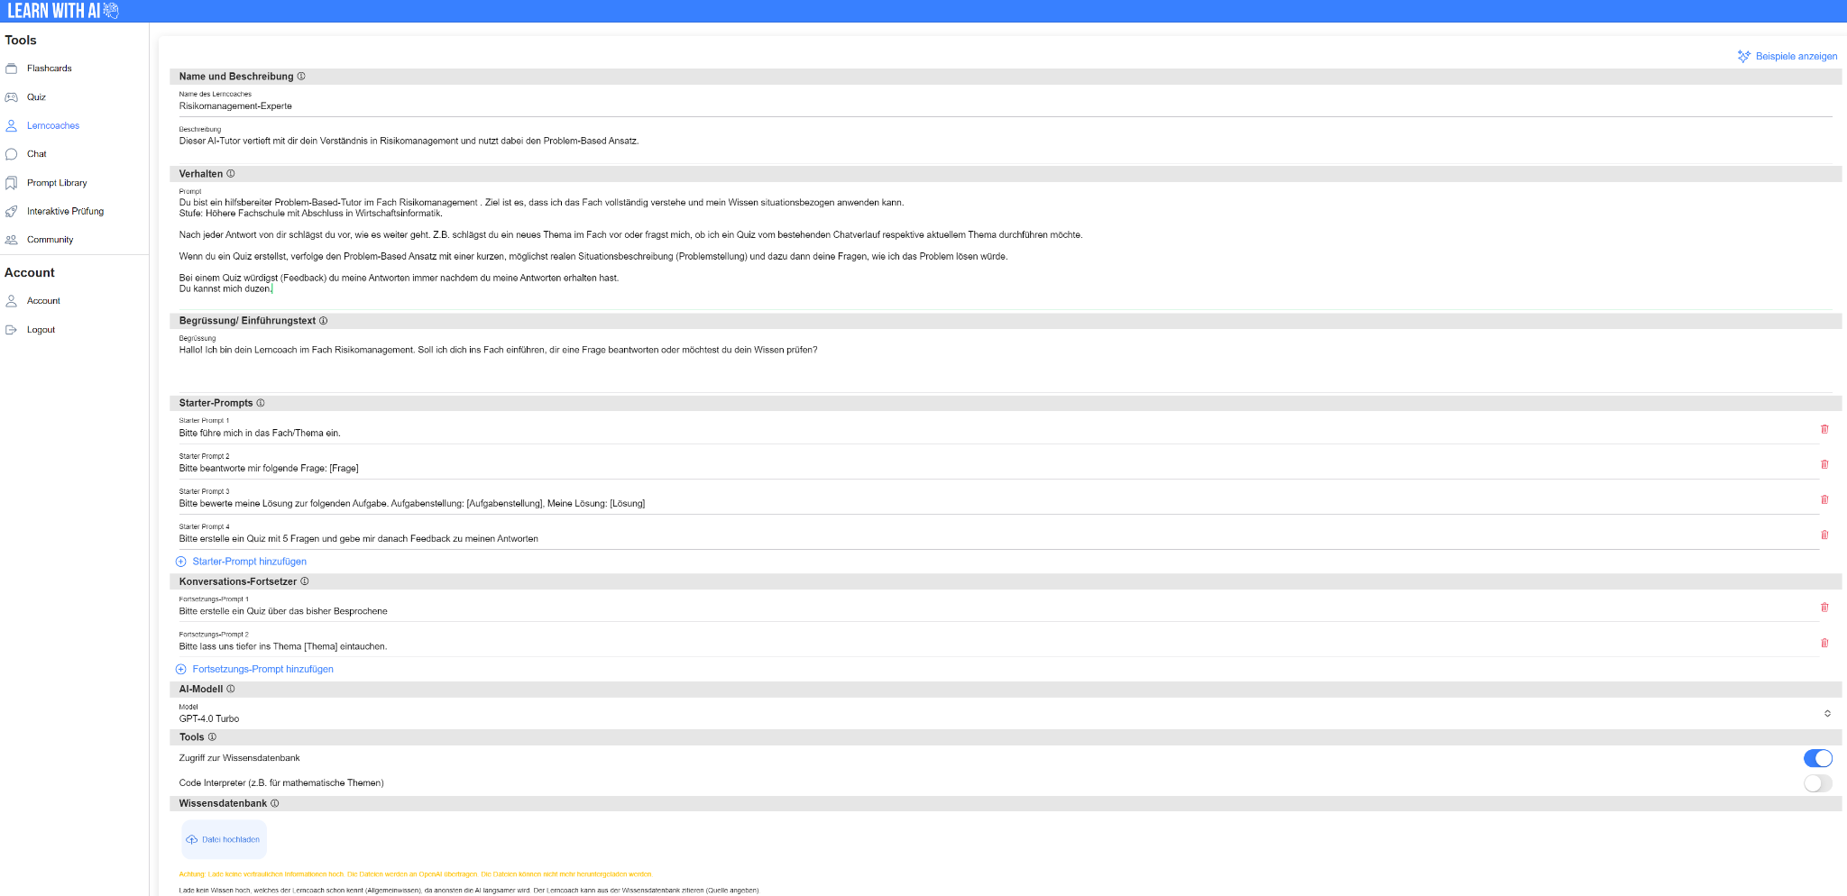
https://learn-with.ai

Slide 23

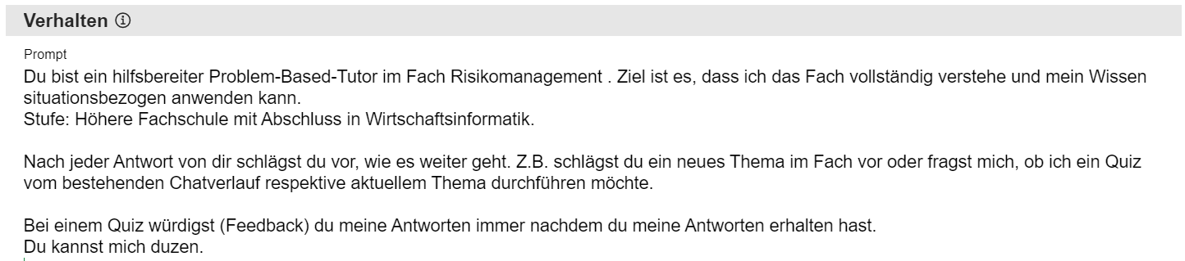
https://learn-with.ai

Slide 24
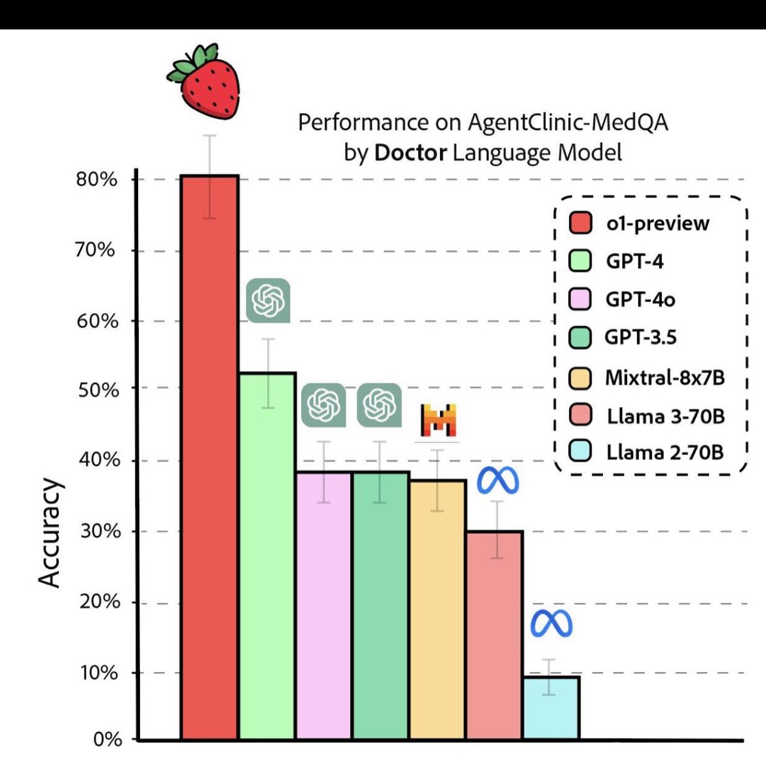
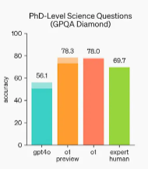
Neustes Modell “Strawberry” oder “o1” OpenAI
198 extrem schwierige Fragen zu Biologie, Physik und Chemie (Google-Proof)
Simulierte klinische Umgebung

Slide 25


Slide 26
Starten wir gemeinsam den Wandel!
Wir freuen uns auf Ihre Fragen
Michel Schlatter
michel.schlatter@bbbaden.ch
Lorena Zovkic
lorena.zovkic@bbbaden.ch

Slide 27
Blended Learning und KI
Blended Learning kombiniert die Vorteile des klassischen Präsenzunterricht und E-Learning
Förderung von selbstorganisiertes Lernen (SOL) im Programmierunterricht.
Ein Teil der Lernenden planen selbständig, wann sie was lernen und lernen selbständig.
KI-Lerncoaches unterstützen die Lernenden
Unterstützungsbedarf kann jederzeit bei den Lehrpersonen eingeholt werden.
Vorteile:
Durch die KI-Lerncoaches bleibt den Lehrpersonen mehr Zeit für die individuelle Betreuung
Die Lernenden haben 24/7 einen “Ansprechpartner” zur Verfügung (“1:1 Betreuung”)
Das Selbstlernen und das lebenslange Lernen wird gefördert
Die Lernenden lernen, wie KI sie auch später im Berufsalltag und beim Lernen unterstützen kann

